Slide 1



TẬP ĐỌC 5- TUẦN 13 - TIẾT 2
Trồng rừng ngập mặn

Slide 2
Kiểm tra bài cũ
1. Theo lối ba đi tuần rừng, bạn nhỏ đã phát hiện được điều gì?
2. Nêu nội dung bài?

Slide 3
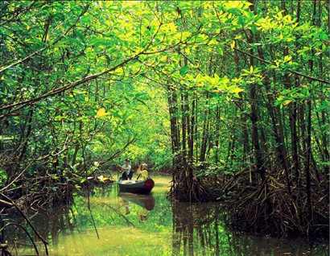

Slide 4
Thứ tư ngày 02 tháng 12 năm 2020
Tập đọc
Trồng rừng ngập mặn
Theo Phan Nguyên Hồng

Slide 5
Bài văn có thể chia làm mấy đoạn?
Chia đoạn: 3 đoạn
- Đoạn 1 : Từ đầu…sóng lớn
- Đoạn 2: tiếp theo..Cồn Mờ (Nam Định)
- Đoạn 3 : phần còn lại

Slide 6
Luyện đọc đoạn lần 1
3 bạn đọc nối tiếp đoạn, cả lớp đọc thầm và tìm tiếng, từ khó đọc có trong bài.

Slide 7
Luyện đọc từ
- quai đê
- đê điều
- xói lở
- phục hồi
- tuyên truyền

Slide 8
Luyện đọc đoạn lần 2
3 bạn đọc nối tiếp đoạn, cả lớp đọc thầm và tìm cách ngắt, nghỉ các câu thơ.

Slide 9
Luyện đọc câu:
Nhân dân các địa phương đều phấn khởi vì rừng ngập mặn phục hồi đã góp phần đáng kể tăng thêm thu nhập và bảo vệ vững chắc đê điều.

Slide 10
* Đọc diễn cảm bài văn, với giọng thông báo rõ ràng,rành mạch phù hợp với nội dung văn bản khoa học.

Slide 11
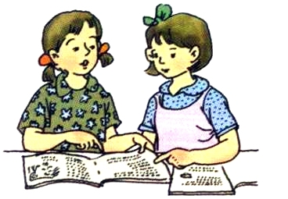
Đọc nối tiếp các khổ thơ trong nhóm đôi (1 bạn đọc đoạn bạn kia nghe và sửa lỗi cho bạn nếu bạn mắc lỗi)

Slide 12
Tìm hiểu bài

Slide 13
1. Nêu nguyên nhân và hậu quả của việc phá rừng ngập mặn?
- Nguyên nhân: do chiến tranh, các quá trình quai đê lấn biển, làm đầm nuôi tôm…làm mất đi một phần rừng ngập mặn.
- Hậu quả: lá chắn bảo vệ đê biển không còn, đê điều bị xói lở, bị vỡ khi có gió, bão, sóng lớn,…

Slide 14
2. Vì sao các tỉnh ven biển có phong trào trồng rừng ngập mặn?
Vì các tỉnh này làm tốt công tác thông tin tuyên truyền để mọi người dân hiểu rõ tác dụng của rừng ngập mặn đối với việc bảo vệ đê điều.

Slide 15
3. Nêu tác dụng của rừng ngập mặn khi được phục hồi.
Rừng ngập mặn được phục hồi đã phát huy tác dụng bảo vệ vững chắc đê biển, tăng thu nhập cho người dân nhờ lượng hải sản tăng nhiều; các loài chim nước trở nên phong phú.

Slide 16
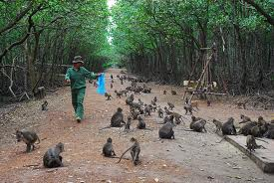
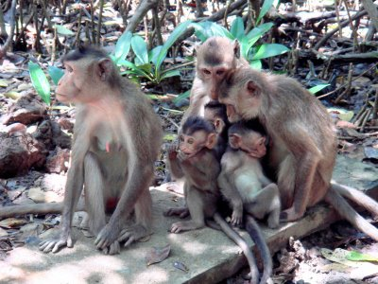
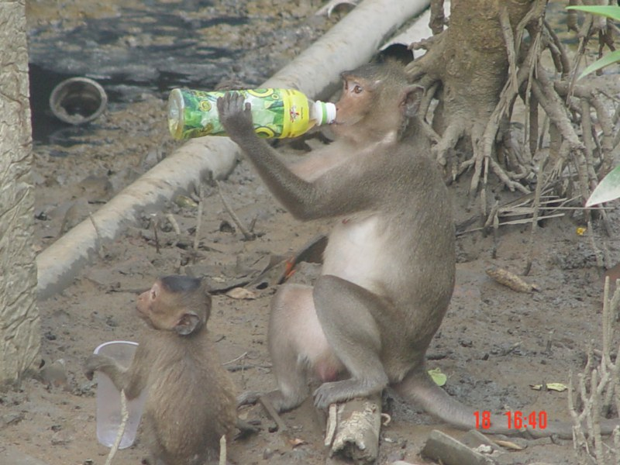
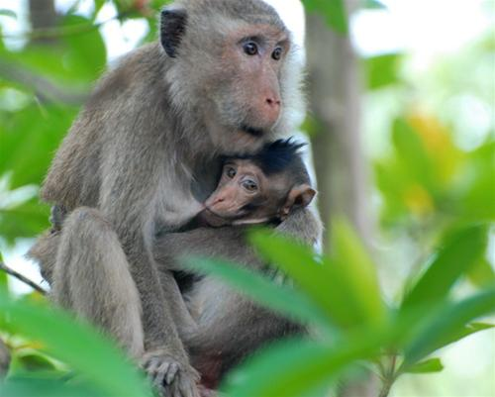

Slide 17
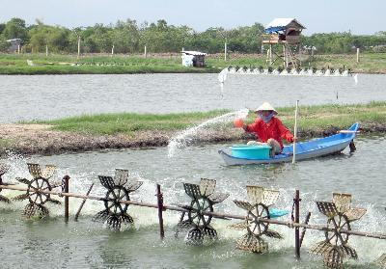
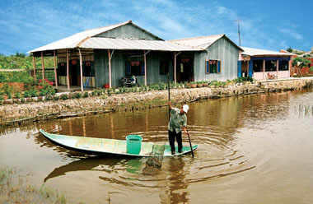
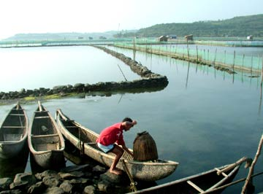
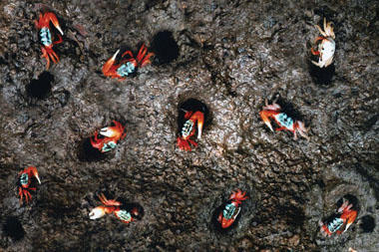
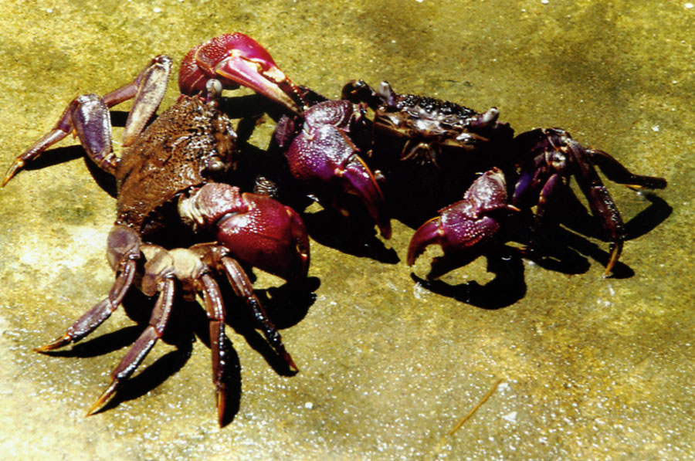
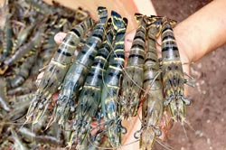
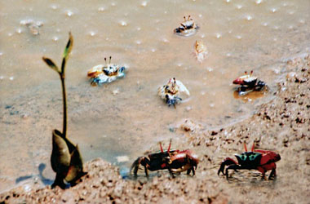
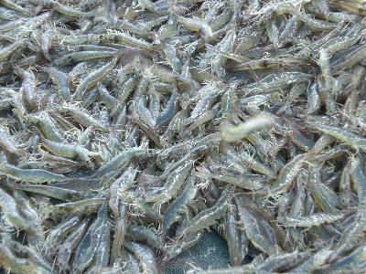

Slide 18
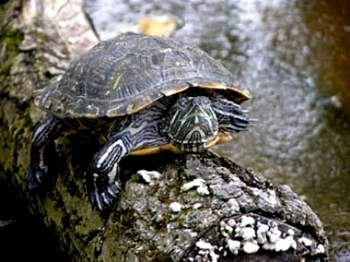
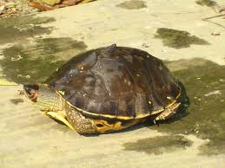
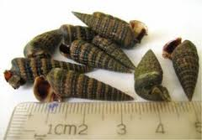
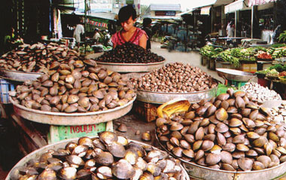
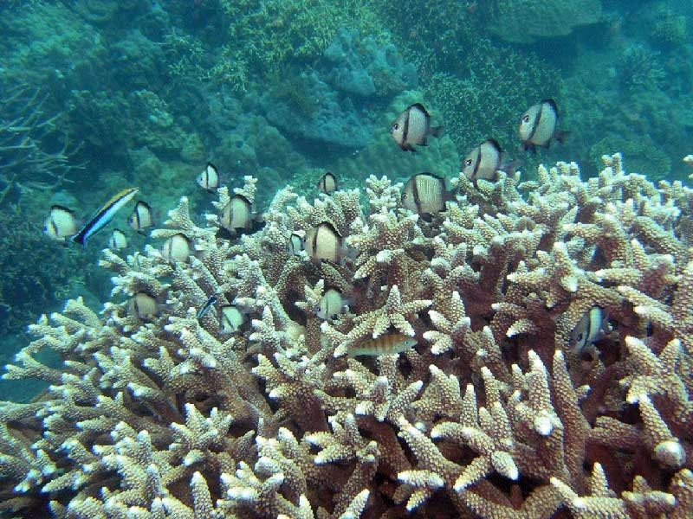
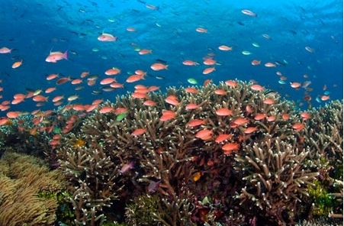
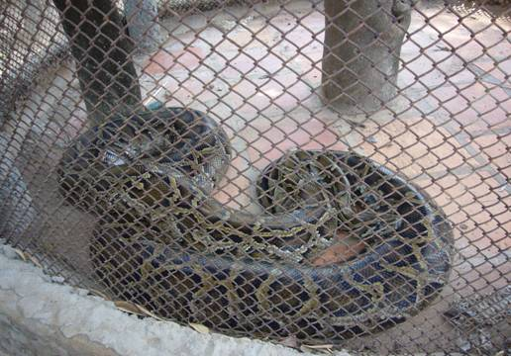
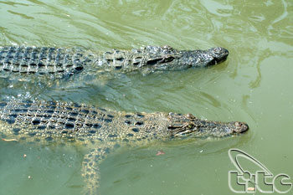

Slide 19
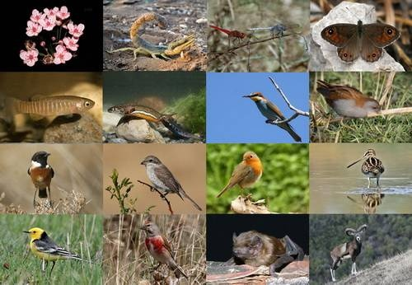

Slide 20
* Qua tìm hiểu bài, các em thấy phong trào trồng rừng ở các tỉnh ven biển thế nào?
…phong trào trồng rừng ở các tỉnh ven biển rất sôi nổi và có tác dụng rất tốt, góp phần bảo vệ môi trường rộng trên khắp đất nước.

Slide 21
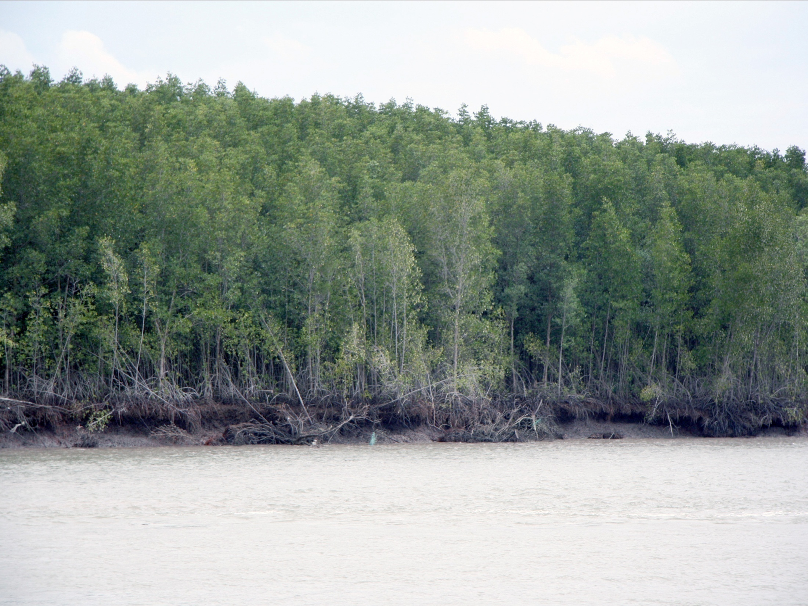

Slide 22
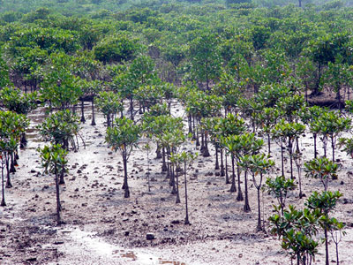
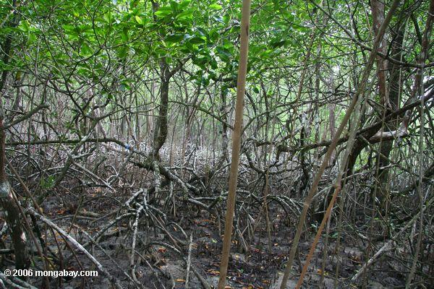
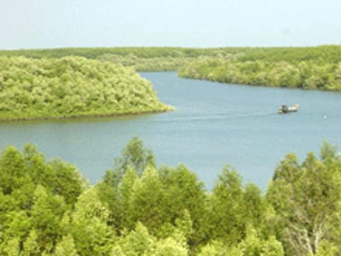

Slide 23
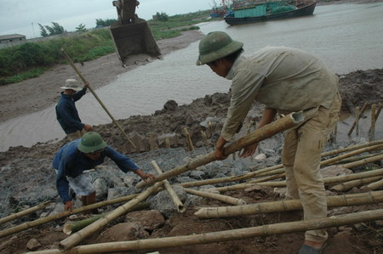

Slide 24
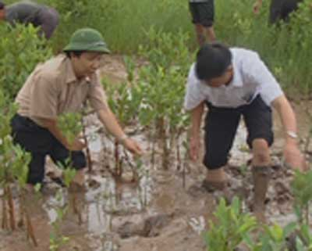

Slide 25
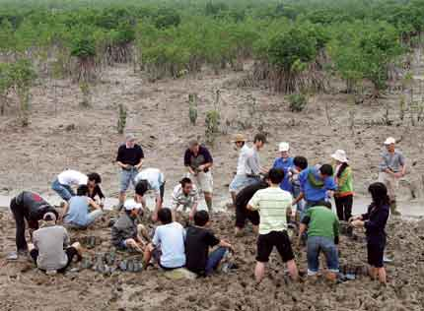

Slide 27
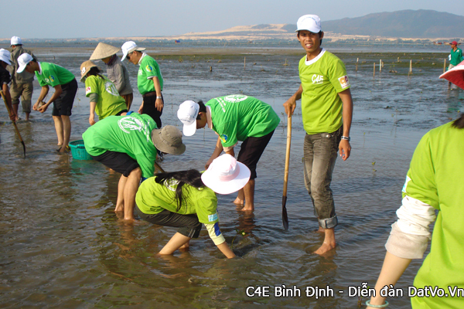

Slide 28
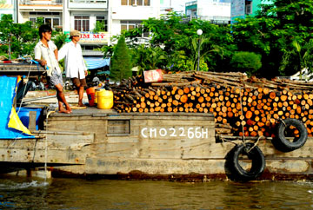

Slide 29
Bài văn nói lên nội dung gì?
Nội dung:
Nguyên nhân khiến rừng ngập mặn bị tàn phá; thành tích khôi phục rừng ngập mặn; tác dụng của rừng ngập mặn khi được phục hồi.

Slide 30
Luyện đọc diễn cảm

Slide 31
Mấy năm qua, chúng ta đã làm tốt công tác thông tin, tuyên truyền để người dân thấy rõ vai trò của rừng ngập mặn đối với việc bảo vệ đê điều. Vì thế ở ven biển các tỉnh như Cà Mau, Bạc Liêu, BếnTre, Trà Vinh, SócTrăng, Hà Tĩnh, Nghệ An, Thái Bình, Hải Phòng, Quảng Ninh,..đều có phong trào trồng rừng ngập mặn. Rừng ngập mặn còn được trồng ở các đảo mới bồi ngoài biển như CồnVành, Cồn Đen (Thái Bình), Cồn Ngạn, Cồn Lu, Cồn Mờ (Nam Định)…
thông tin, tuyên truyền
rừng ngập mặn
đê điều
phong trào

Slide 32
Thứ tư, ngày 02 tháng 12 năm 2020
Tập đọc:
Trồng rừng ngập mặn
Theo Phan Nguyên Hồng
Nội dung:
Nguyên nhân khiến rừng ngập mặn bị tàn phá; thành tích khôi phục rừng ngập mặn; tác dụng của rừng ngập mặn khi được phục hồi.

Slide 33

CHÀO TẠM BIỆT

